Slide 1



Slide 2






Slide 3

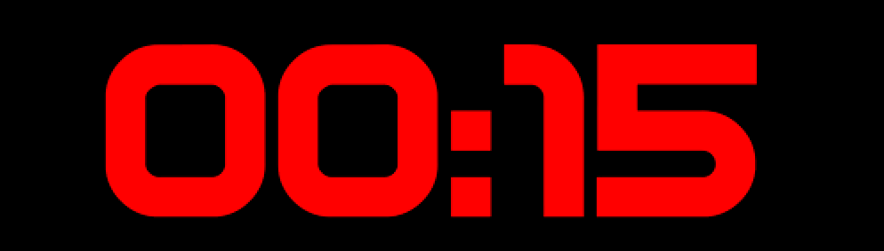


43 - 21 = ?
A. 22
B. 21
B. 23

Slide 4
67 – 20 = ?
A. 45
B. 46
C. 47

Slide 5
32 – 11 = ?
A. 20
B. 21
C. 23

Slide 6


CHÚC MỪNG

Slide 7




Slide 8


Slide 9

ĐI TÌM KHO BÁU

Slide 10
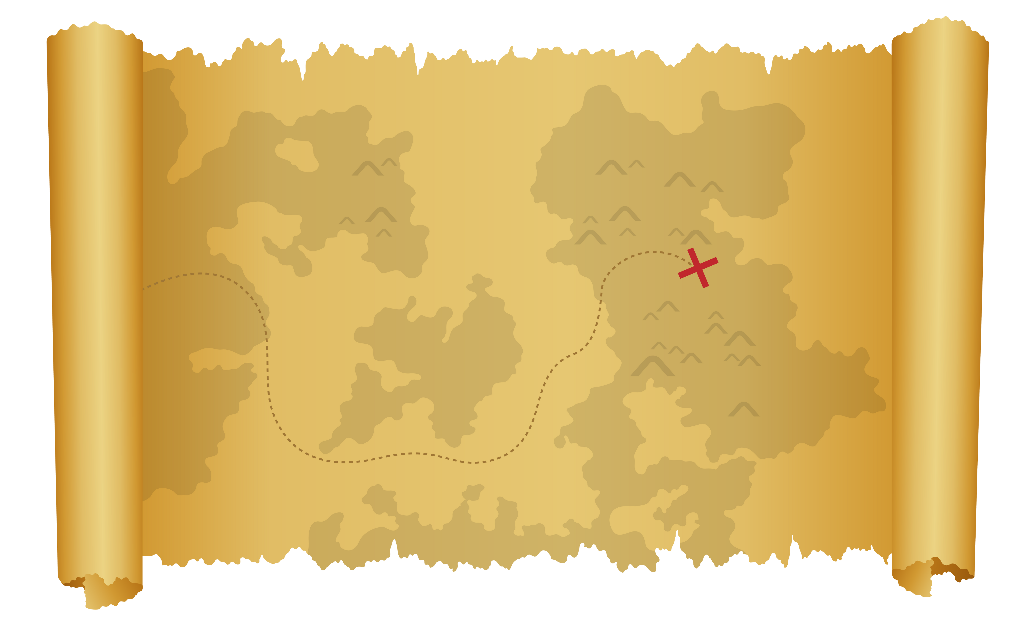



SƠ ĐỒ KHO BÁU
TRẠM 4
TRẠM 1
X
X
3
4
1
X
TRẠM 2
TRẠM 3
X
2

Slide 11
1
Tính nhẩm (theo mẫu):
a)
60 + 40 = ?
6 chục + 4 chục = 10 chục
60 + 40 = 100
50 + 50 = ?
5 chục + 5 chục = 10 chục
50 + 50 = 100
70 + 30 = ?
20 + 80 = ?
7 chục + 3 chục = 10 chục
70 + 30 = 100
2 chục + 8 chục = 10 chục
20 + 80 = 100

Slide 12
1
Tính nhẩm (theo mẫu):
b)
100 - 20 = ?
10 chục - 2 chục = 8 chục
100 - 20 = 80
100 - 30 = ?
10 chục - 3 chục = 7 chục
100 - 30 = 70
100 - 50 = ?
100 - 90 = ?
10 chục - 5 chục = 5 chục
100 - 50 = 50
10 chục - 9 chục = 1 chục
100 - 90 = 10

Slide 13
SƠ ĐỒ KHO BÁU
TRẠM 4
TRẠM 1
X
X
3
4
X
TRẠM 2
TRẠM 3
X
2

Slide 14

2
Đặt tính rồi tính
35 + 4
52 + 37
68 - 6
79 - 55

Slide 15


35 + 4
35
4
3
9

Slide 16
52 + 37
52
37
8
9

Slide 17
68 - 6
68
6
6
2

Slide 18
79 – 55
79
55
2
4

Slide 19
SƠ ĐỒ KHO BÁU
TRẠM 4
TRẠM 1
X
X
4
3
X
TRẠM 2
TRẠM 3
X

Slide 20







3
Hai phép tính nào dưới đây có cùng kết quả?
60 - 30
34 + 1
30
35
30 + 5
40 + 20
35
60
20 + 40
80 - 50
60
30

Slide 21
4
Số?
?
?
80
+ 30
- 40
+ 15
55
50
?
40

Slide 22
SƠ ĐỒ KHO BÁU
TRẠM 4
TRẠM 1
X
X
4
X
TRẠM 2
TRẠM 3
X

Slide 23
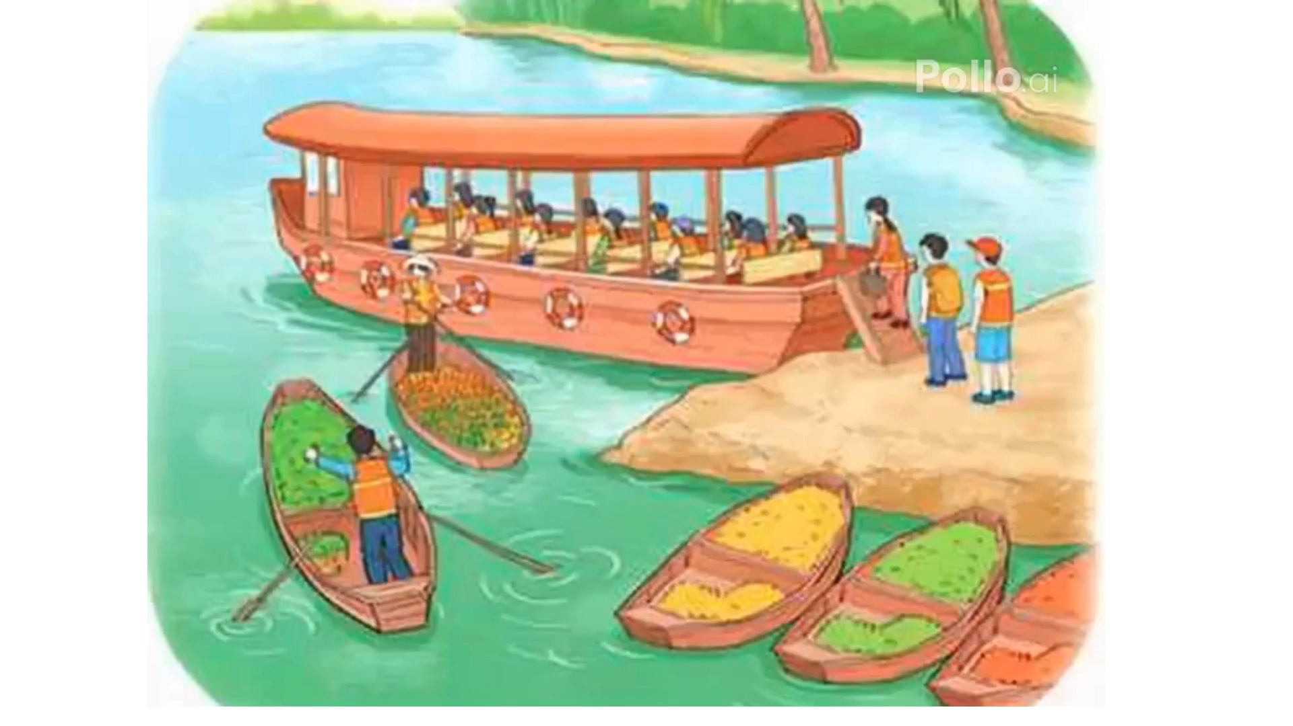

Slide 24
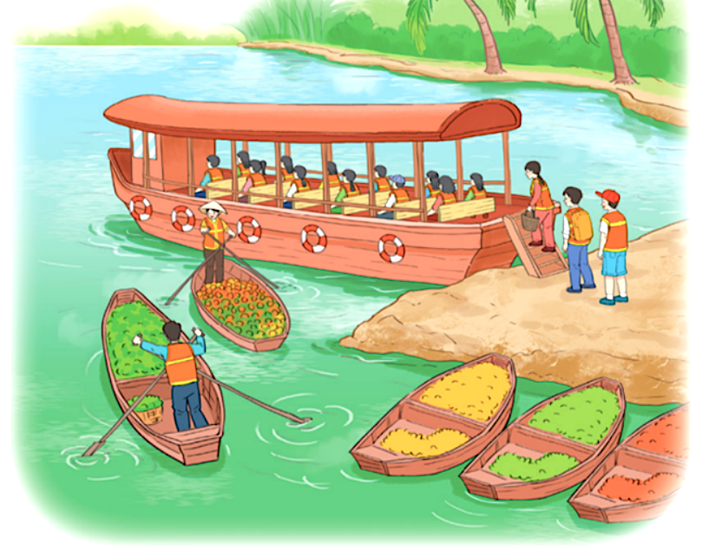
5
Trên thuyền có 12 hành khách, đến bến có 3 hành khách lên thuyền. Hỏi lúc đó trên thuyền có tất cả bao nhiêu hành khách?
Bài giải
Trên thuyền có tất cả số hành khách là:
+ = (người)
Đáp số: người
?
?
3
15
12
?
15
?

Slide 25

Chúc mừng các bạn đã chinh phục
được các thử thách. Đây chính
là phần thưởng dành cho bạn.

Slide 26


